Slide 2
Джерела забруднення води
Інтенсивне сільське господарство
Промислова діяльність
Зміна клімату
Розкладання рослин і тварин, що живуть у водозбірній зоні або в самій річці
Продукти життєдіяльності людини

Slide 3
Наслідки органічних забруднень у природній воді
Високий вміст органічних речовин у природній воді призводить до:
збільшення потреб в хлорі
утворення побічних продуктів дезінфекції (ПДП)
появи неприємного смаку та запаху.

Slide 4
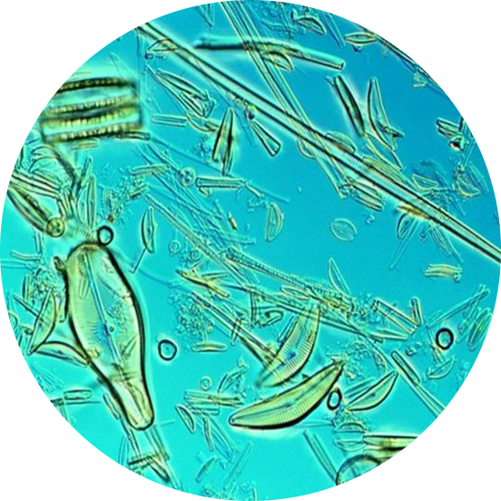
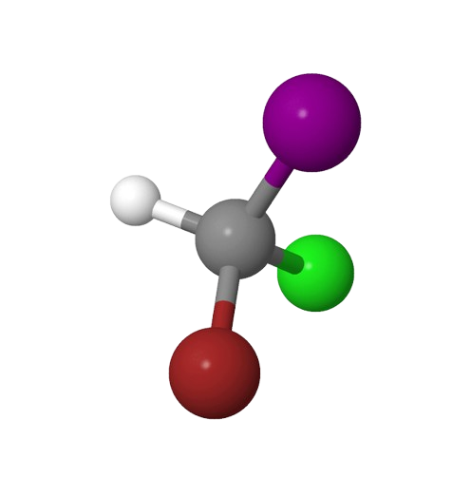
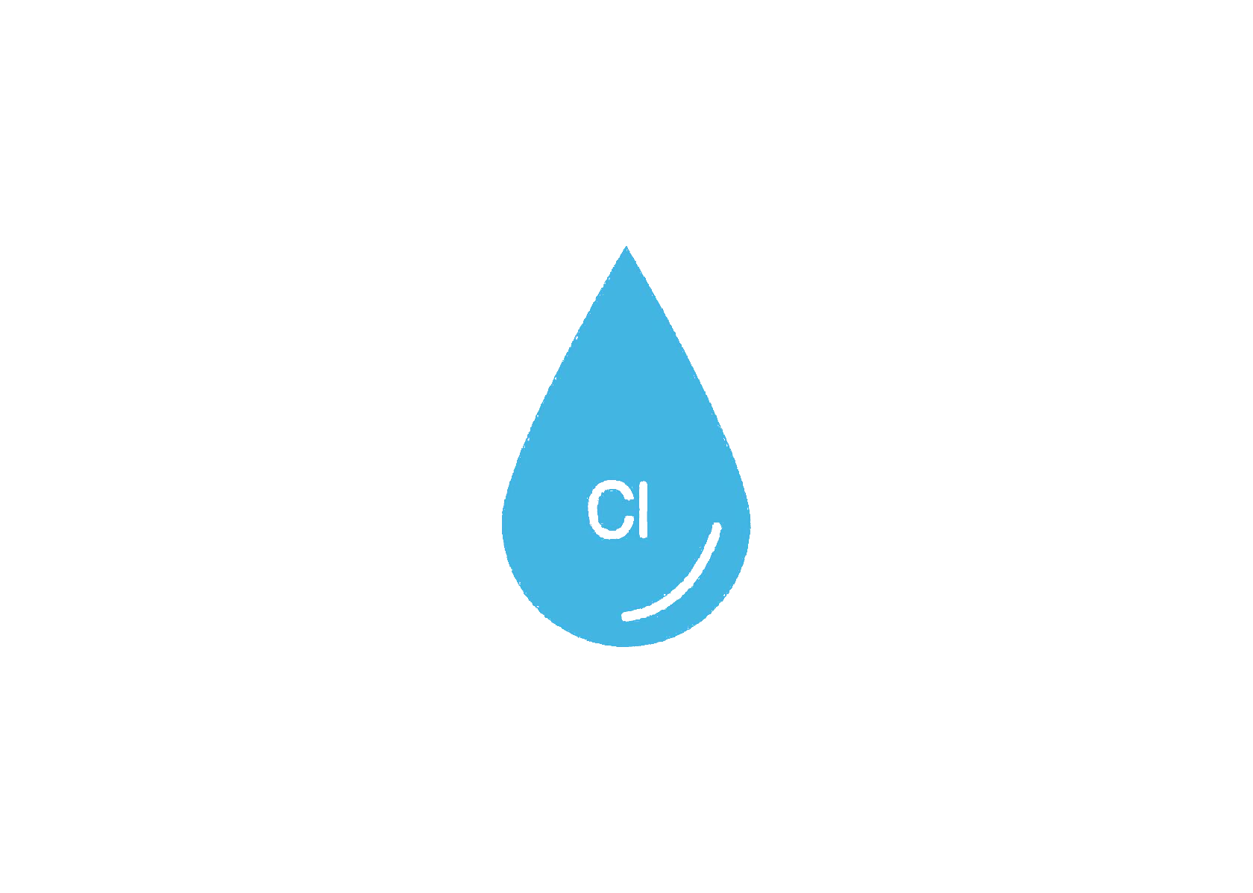
Утворення канцерогенних речовин
Органічні сполуки
|
+
Тригалометан
|
Хлор

Slide 5
Забруднення що видаляються активованим вугіллям
Органічні речовини
Пестициди
Смаки
Запахи
Токсини водоростей
Вуглеводні
Інші...

Slide 6
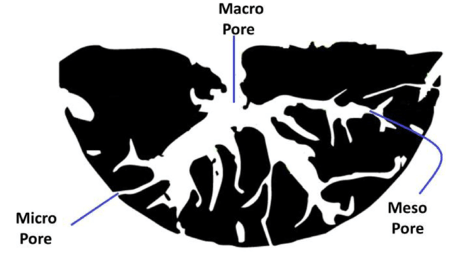
Структура вугілля
< 2 нм мікропори
2 – 50 нм мезопори
> 50 нм макропори

Slide 7
Reference list
США
Amerochem Corporation
Bonded Chemichal
Kinetix
VEOLIA
Citizen's Energy Group
etc ...
Франція
SUEZ
VEOLIA
etc ...
Велика Британія
South West Water
United Utilities Water
etc ...

Slide 8
Стратегічний партнер
Jacobi Group в Україні

Slide 9
Телефон: 0505074343
Веб-сайт: www.jacobi.com.ua
Запрошуємо відвідати наш стенд: 1A–D–6

